Slide 1
EDUCAȚIA ÎN MEDIUL ONLINE
Material realizat de PIP. Ciuciu Ana Maria

Slide 2
Cum să fac pentru a reuși să transmit tot ce doresc și cum doresc elevilor mei ?
Toți cred că ne-am adresat această întrebare atunci când am trecut în scenariul roșu, prima dată, în martie și mai apoi în noiembrie 2020.
Dar oare noi (și când spun noi mă refer la cei ce predăm în aceste timpuri tulburi) suntem primii care utilizăm calculatorul pentru a preda???
Se pare că nu ........Utilizarea calculatorului în context educațional a apărut la Universitatea Stanford încă din 1966, unde a apărut un sistem bazat pe utilizarea calculatorului în context educațional CMI (Computer Managed Instruction)

Slide 3
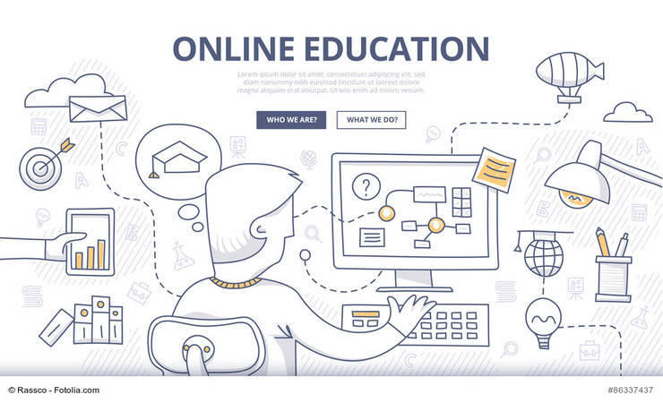
De atunci, am trecut la :
CAL (Computer Assisted Learning) – învățare asistată de calculator
CBT (Computer Based Training) – formare bazată pe calculator
WBT (Web Based Training) – formarea prin intermediul Internetului
E-learning global - învățarea electonică
M-learning – învățarea mobilă – oricând și oriunde – comunități virtuale de învățare

Slide 4
De ce avem nevoie pentru a livra un pachet educațional complet ?
RESURSE INFORMAȚIONALE
ACTIVITĂȚI DE ÎNVĂȚARE
SUPORT ON-LINE ȘI ACCES LA RESURSE CURRICULARE EXTERNE
INSTRUMENTE DE EVALUARE

Slide 5
NATIVii
DIGITALi

Slide 6
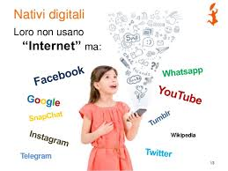
Utilizarea dispozitivelor digitale pentru tinerii de azi este mult mai facilă decât pentru adulții care sunt nevoiți să se adapteze la ele și să învețe cum să le utilizeze.
Copiii sunt învățați să preia informațiile și să comunice cu prietenii și colegii lor foarte repede, mesajele devenind o formă primară de comunicare.
Dovedesc o serie de comportamente cognitive îndreptate spre eficiență și spre evitarea informației redundante.

Slide 7
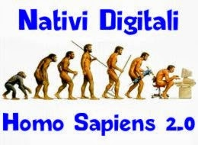
Educația orientată spre formarea unei culturi generale solide, nu este pentru nativul digital un scop educațional primorial.
Identitatea personală și relațiile sociale din mediul online sunt extensii a ceea ce ei sunt și a ceea ce îi definește.
Sunt mult mai deschiși la partajare și la învățare reciprocă decât toate celelalte generații anterioare.

Slide 8
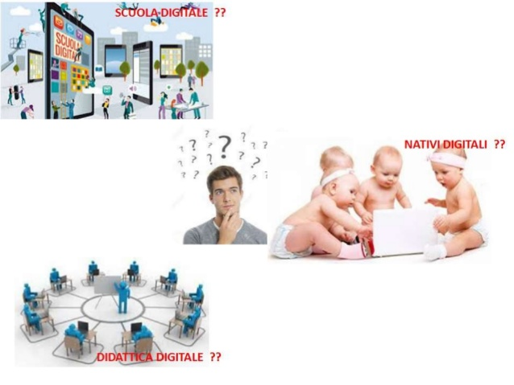
Generația aceasta nouă are nevoie ca noi să lucrăm cu ea astfel încât să putem învăța să comunicăm cu ei și să răspundem cerințelor pe care le exprimă.
Deciziile nu se mai pot lua doar de către profesor, ci împreună cu elevii.

Slide 9
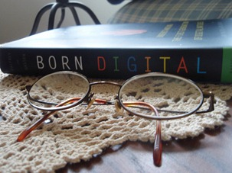
CUM ARE LOC ÎNVĂȚAREA ÎN MEDIUL ONLINE ???
Atât abordările pozitiviste (teoriile behavioriste, cognitive, ale procesării informației), cât și teoriile constructiviste acceptă și recunosc, mai mult sau mai puțin explicit, potențialul calculatorului în ceea ce privește facilitarea învățării umane.

Slide 10
CE TEORII STAU LA BAZA ÎNVĂȚĂRII ONLINE?
TEORIA COGNITIVĂ A ÎNVĂȚĂRII MULTIMEDIA
PERSOANA CARE ÎNVAȚĂ CU AJUTORUL COMPUTERULUI ȘI AL MULTIMEDIA VA ÎNCERCA SĂ CONSTRUIASCĂ O SERIE DE CONEXIUNI LOGICE ÎNTRE CUVINTE ȘI IMAGINI
ÎNVĂȚAREA ESTE MAI EFICIENTĂ ASTFEL DECÂT DACĂ S-AR FI REALIZAT NUMAI PRIN IMAGINI SAU NUMAI PRIN CUVINTE.

Slide 11
PRINCIPII DE EXTINDERE A PEDAGOGIEI CĂTRE E-LEARNING (Keeton, 2004):
Definirea clară a obiectivelor
Includerea unor secvențe extinse de exersare în contexte practice
Oferirea unui feedback prompt și extins
Asigurarea unui echilibru optim între sarcinile individuale și sprijinul din partea tutorelui, adaptat la disponibilitatea și potențialul individual
Obținerea unor reflecții active și critice ale cursanților referitoare la experiența educațională și achizițiile realizate
Ieșirea din cadrele teoretice și corelarea sarcinilor și temelor de verificare cu problemele reale sau de interes pentru cursanți
Considerarea experienței e-learning-ului o nouă etapă educațională din viața individului
Crearea unui mediu educațional care susține și încurajează descoperirea

Slide 12
AVANTAJE :
DEZVOLTĂ CAPACITATEA DE AUTOFORMARE
DEZVOLTAREA CAPACITĂȚII DE APLICARE, SINTEZĂ, ANALIZĂ
DEZVOLTAREA RESPONSABILITĂȚII

Slide 13
BENEFICII PENTRU ELEVI :
CONFORT
DEZVOLTAREA DEPRINDERILOR DE UTILIZARE A CALCULATORULUI
ÎNVĂȚARE EFICIENTĂ
SPORIREA ÎNCREDERII ÎN CAPACITATEA PROPRIE
PARTICIPARE ACTIVĂ
POSIBILITATEA DE AUTOEVALUARE
FEEDBACK IMEDIAT ȘI PERSONALIZAT

Slide 14
PROBLEME :
FRUSTRARE
DEPENDENȚA PREA MARE DE UNELE ASPECTE TEHNICE ȘI LOGISTICE
LIMITARI ÎN INTERACȚIUNEA CU TUTORELE
DIFICULTĂȚI DE RELAȚIONARE CU CEILALȚI
PROBABILITATEA MARE DE A RĂMÂNE ÎN URMĂ
DEMOTIVAREA

Slide 15
DAR,
STĂ ÎN PUTEREA NOASTRĂ SĂ NE ADAPTĂM , DAR ȘI SĂ SCHIMBĂM CEVA ....

